Slide 1
Forskning om träning och minskat stillasittande under cancerbehandling
Anna Henriksson, leg. sjuksköterska, forskare
Inst. Kvinnor och barns hälsa, Uppsala Universitet

Slide 2
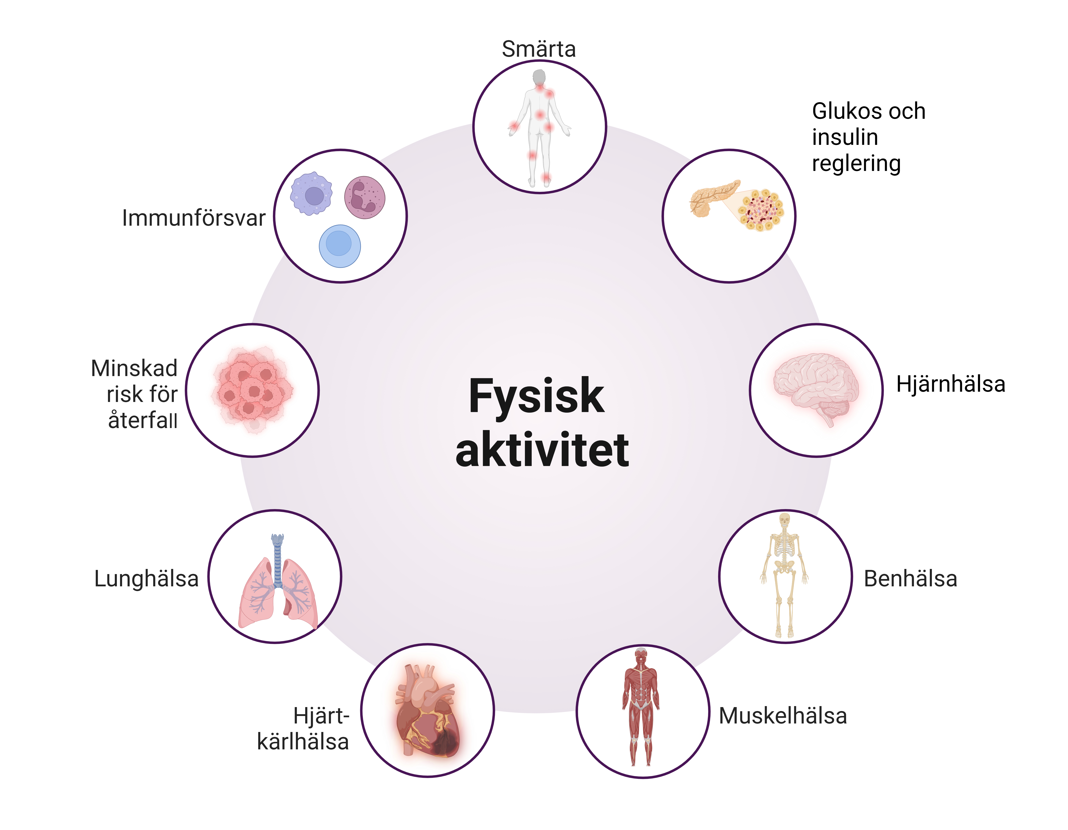
Fysisk aktivitet – ett grundläggande behov

Slide 3
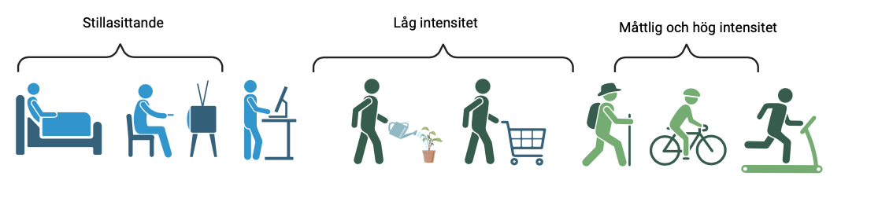
Stillasittande och fysisk aktivitet
Energiförbrukning

Slide 4
Rekommendationer för fysisk aktivitet
WHO - befolkningen generellt
Aerob fysisk aktivitet
minst 150 - 300 minst måttlig eller
minst 75 - 150 minuter högintensiv
Muskelstärkande fysisk aktivitet
minst 2 dagar i veckan
Balansträning för personer över 65
Minska stillasittande
FYSS - svenska rekommendationer för personer med cancer
Aerob fysisk aktivitet
minst 150 min måttlig eller
minst 75 min högintensiv
Muskelstärkande fysisk aktivitet
2-3 dagar i veckan
Ingen högintensiv träning 24 h efter cytostatika infusion
Pågående infektion = absolut kontraindikation

Slide 5
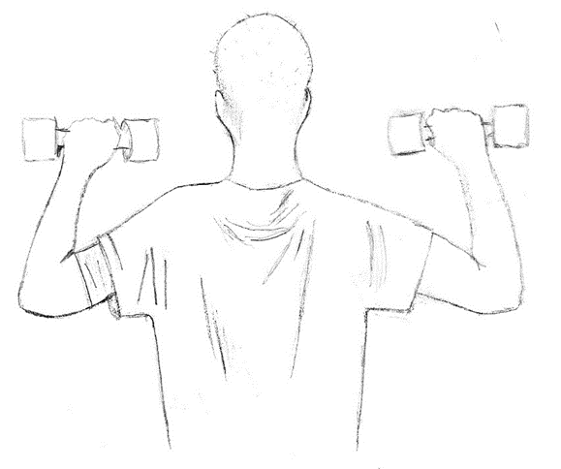
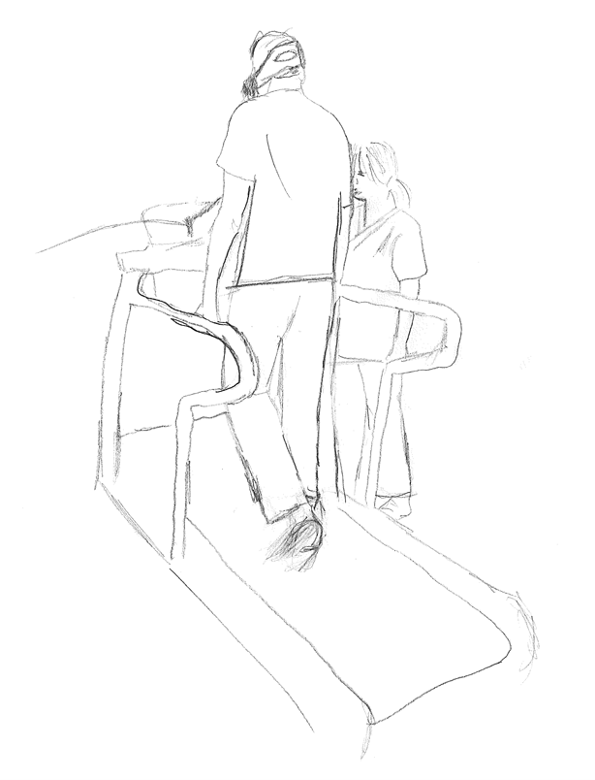
Har träningsintensiteten någon betydelse?
Phys-Can studien
Cancerrelaterad fatigue
Maximalt syreupptagstest
Styrketest, 1RM

Slide 6
Har träningsintensiteten någon betydelse?
Phys-Can studien
 | Exercise intensity AMD (95%CI) | p- value | BCS AMD (95%CI) | p- value | Interaction AMD (95%CI) | p- value
Primary outcome CRF
MFI General Fatigue | -0.36 (-1.04 to 0.33) | 0.307 | -0.20 (-0.91 to 0.51) | 0.579 | 0.19 (-0.53 to 0.91) | 0.608
MFI Physical Fatigue | -1.05 (-1.85 to -0.25) | 0.011 | -0.43 (-1.21 to 0.34) | 0.272 | 0.26 (-0.55 to 1.08) | 0.524
MFI Reduced Activity | 0.22 (-0.49 to 0.92) | 0.548 | -0.35 (-1.04 to 0.35) | 0.324 | -0.05 (-0.76 to 0.67) | 0.899
MFI Reduced Motivation | 0.05 (-0.53 to 0.64) | 0.853 | -0.27 (-0.83 to 0.30) | 0.357 | 0.31 (-0.25 to 0.87) | 0.276
MFI Mental Fatigue | -0.26 (-0.94 to 0.42) | 0.459 | -0.20 (-0.88 to 0.48) | 0.566 | 0.36 (-0.32 to 1.04) | 0.304
FACIT Fatigue subscale | -0.43 (-1.87 to 1.01) | 0.555 | -0.11 (-1.59 to 1.36) | 0.881 | -0.63 (-2.09 to 0.84) | 0.401

Slide 7
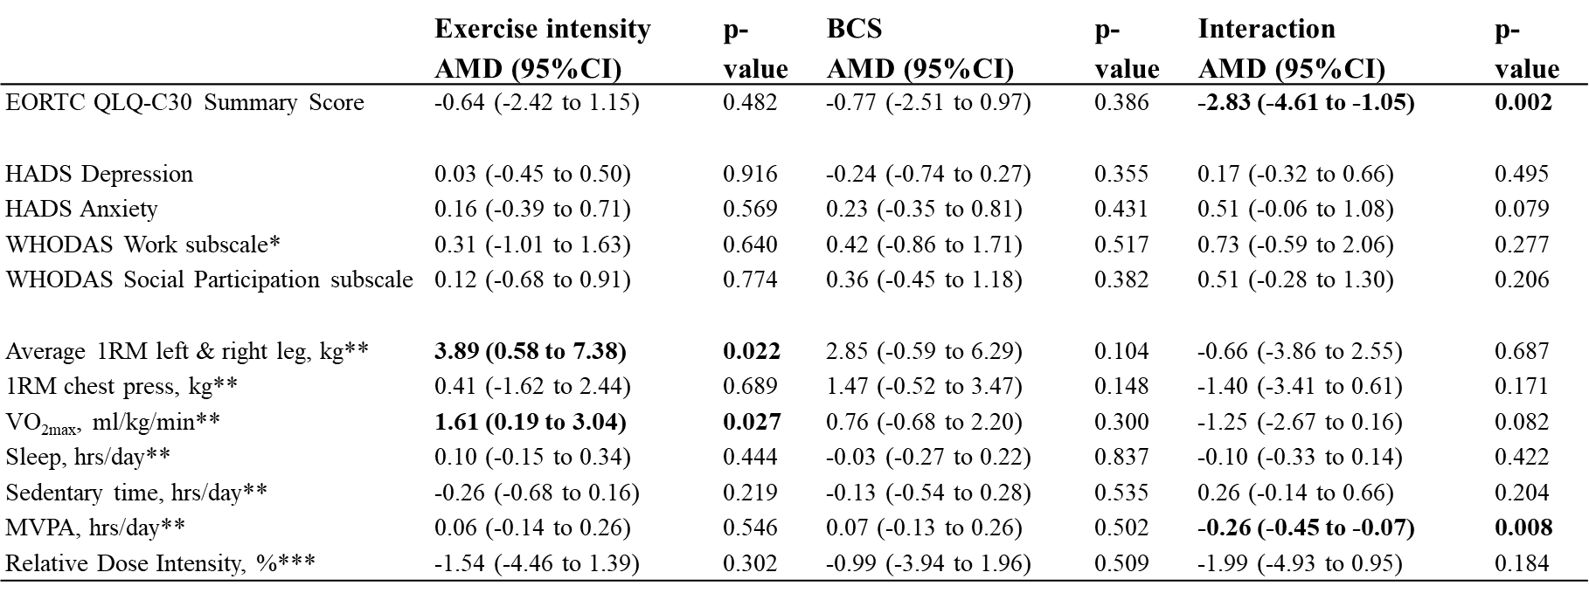

Slide 8
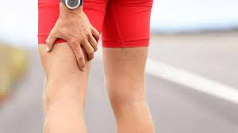
Risker med att träna under behandling?
Phys-Can studien

Slide 9
Risker med att träna?
Phys-Can studien
Tre deltagare hade en allvarlig händelse (fingerfraktur, svimning)
Större sannolikhet att drabbas av AE i hög intensitet i jämförelse med låg-måttlig intensitet (OR:2,05 [95% CI 1,28-3,27], p=0,003; OR:3,30 [95% CI 2,06-5,28], p=0.003)
Vanligast var ledvärk och muskelsmärta

Slide 10
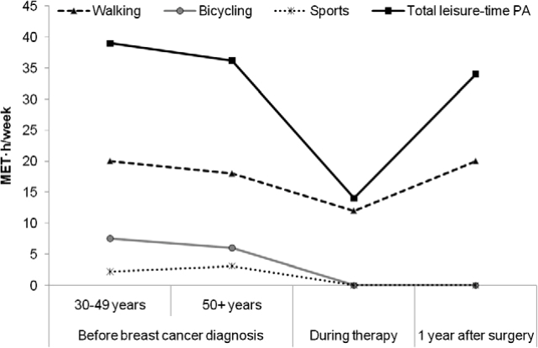
Fysisk aktivitet minskar under behandlingen
Huy et al 2011

Slide 11

Erfarenheter av stillasittande under cancerbehandlingen
RedSedCan-studien
Anpassning av biverkningar
Förändras med
livssituationen
Påverkas av strategier
och motivation

Slide 12





Vilket stöd vill personer som genomgår cancer behandling ha för att minska stillasittande?
ResSedCan-studien

Slide 13
Fysisk aktivitet är en del av cancerrehabiliteringen
Sjuksköterskans roll:
att genomföra strukturerade och återkommande behovsbedömningar
Ge information tidigt
Sätt mål och följ upp hur det går
Personcentrerat (patientens behov, patientens resurser och patientens preferenser)
att samordna med andra professioner
Patienter med komplexa vårdbehov – multidisciplinärt omhändertagande
Fördjupade bedömningar av tex fysioterapeut eller läkare
Träningsgrupper
Tänk på att all rörelse är bättre än ingen

Slide 14
Referenser
MacVicar MG, Winningham ML. Promoting the functional capacity of cancer patients. Cancer Bulletin. 1986,38: 235–239.
Patel AV, Friedenreich CM, Moore SC, et al. American College of Sports Medicine roundtable report on physical activity, sedentary behavior, and cancer prevention and control. Med Sci Sports Exerc. 2019;51(11):2391-402.
Demmelmaier I, Brooke HL, Henriksson A, Mazzoni A, Bjørke ACH, Igelström H, et al. Does exercise intensity matter for fatigue during (neo‐)adjuvant cancer treatment? The Phys‐Can randomised clinical trial. Scandinavian Journal of Medicine & Science in Sports. 2021 Feb;sms.13930.
Henriksson A, Johansson B, Radu C, Berntsen S, Igelström H, Nordin K. Is it safe to exercise during oncological treatment? A study of adverse events during endurance and resistance training – data from the Phys-Can study. Acta Oncologica. 2020 Dec 18;1–10.
Henriksson A, Elfström ML, Söderlund A, von Heideken Wågert P. Exploring sedentary behavior during neo-or adjuvant treatment in patients with cancer: A phenomenological study. European Journal of Oncology Nursing. 2024;70:102556.
WHO guidelines on physical activity and sedentary behaviour https://www.who.int/publications/i/item/9789240015128
FYSS https://efyss.se/diagnoser/cancer
Bilder skapade i BioRender https://BioRender.com

